Slide 1
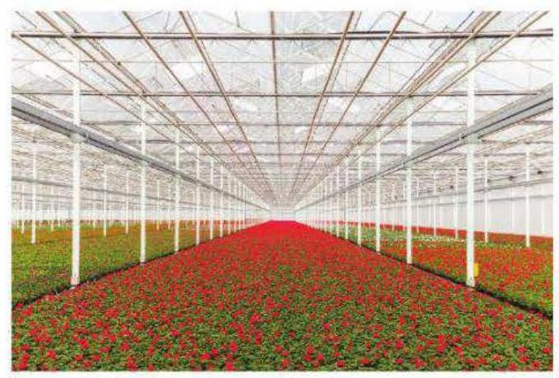

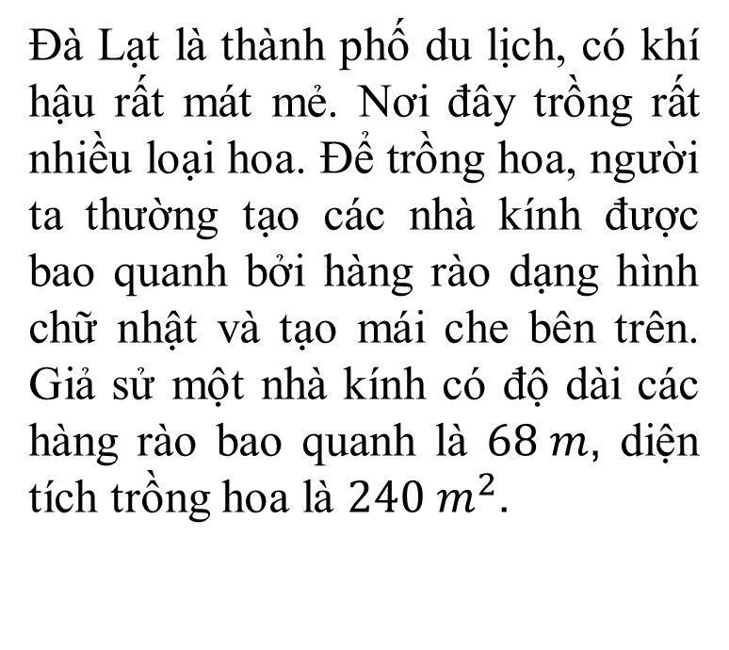
Đà Lạt là thành phố du lịch, có khí hậu rất mát mẻ. Nơi đây trồng rất nhiều loại hoa. Để trồng hoa, người ta thường tạo các nhà kính được bao quanh bởi hàng rào dạng hình chữ nhật và tạo mái che bên trên. Giả sử một nhà kính có độ dài các hàng rào bao quanh là $68 m$, diện tích trồng hoa là $240 m^{2}$.
Làm thế nào để xác định được chiều dài, chiều rộng của nhà kính trồng hoa trên?

Slide 2



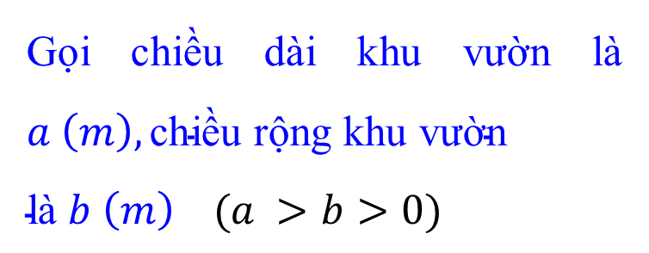
Gọi chiều dài khu vườn là $a \left(m\right),\text{chi}\text{ề}\text{u} \text{r}\text{ộ}\text{ng} \text{khu} \text{v}\text{ườ}\text{n} \text{l}\text{à }b \left(m\right) (a >b>0)$
Khi đó:
$a+b=34$ và $a.b=240$
Vậy ta tìm chiều dài và chiều rộng khu vườn bằng cách nào ?

Slide 3



BÀI 3: ĐỊNH LÍ VIÈTE
(4 Tiết)

Slide 4


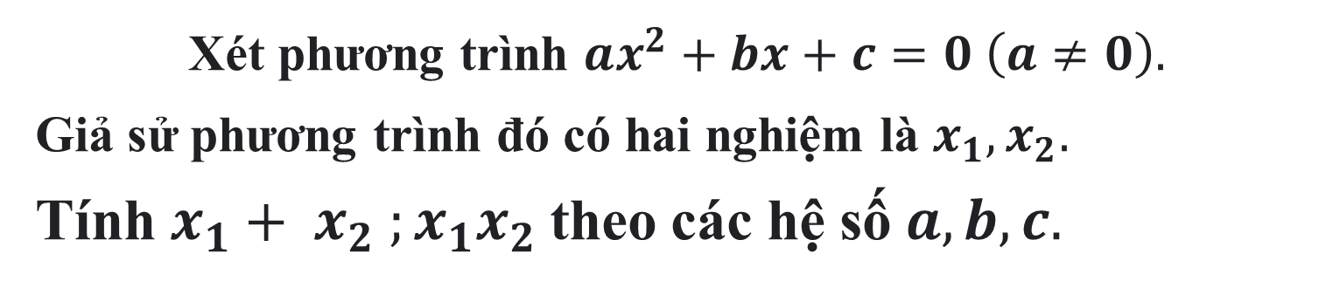
I. ĐỊNH LÍ VIÈTE
Xét phương trình $ax^{2}+bx+c=0 \left(a≠0\right).$
Giả sử phương trình đó có hai nghiệm là $x_{1}, x_{2}.$
Tính $x_{1}+ x_{2} ;x_{1}x_{2}$theo các hệ số$a, b, c.$
(HĐ nhóm đôi 2 phút hoàn thành Phiếu học tập 1)

Slide 5

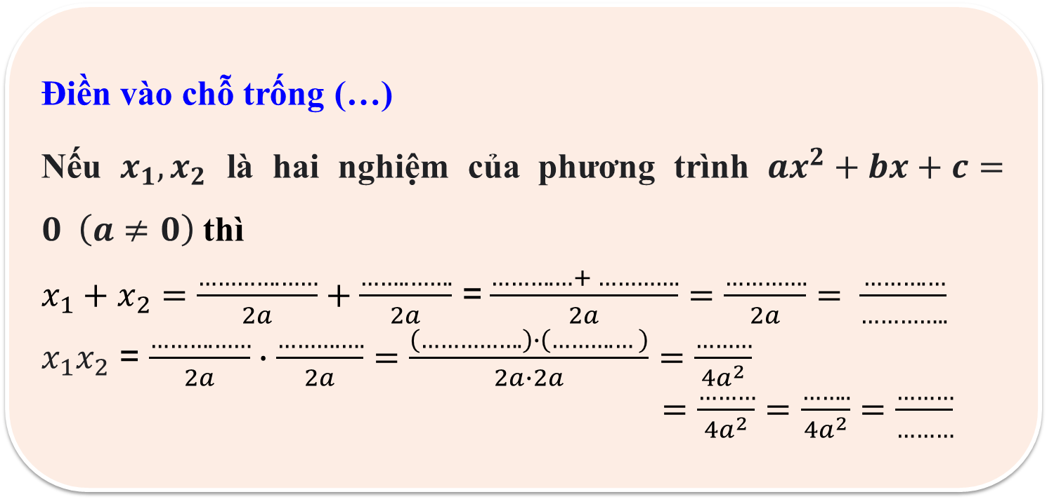
PHIẾU HỌC TẬP 1
04
02
00
00
01
56
16
13
59
58
57
55
54
52
51
50
49
48
47
46
45
44
43
42
41
40
39
38
37
36
35
34
33
32
31
30
29
28
27
26
25
24
23
22
21
20
19
18
17
15
14
12
11
10
09
08
07
06
05
53
01
03
Điền vào chỗ trống (…)
Nếu $x_{1}, x_{2}$ là hai nghiệm của phương trình $ax^{2}+bx+c=0 \left(a≠0\right)$thì
$x_{1}+x_{2}=\frac{………….……}{2a}+\frac{……..…….}{2a}$ =$\frac{……….…+ ………….}{2a}=\frac{………….}{2a}= \frac{……….…}{…………..}$
$x_{1}x_{2}$ = $\frac{……….……}{2a}∙\frac{……….….}{2a}=\frac{\left(…………….\right)∙\left(……….…\right)}{2a∙2a}=\frac{………}{4a^{2}}$
$=\frac{………}{4a^{2}}=\frac{……..}{4a^{2}}=\frac{………}{………}$

Slide 6
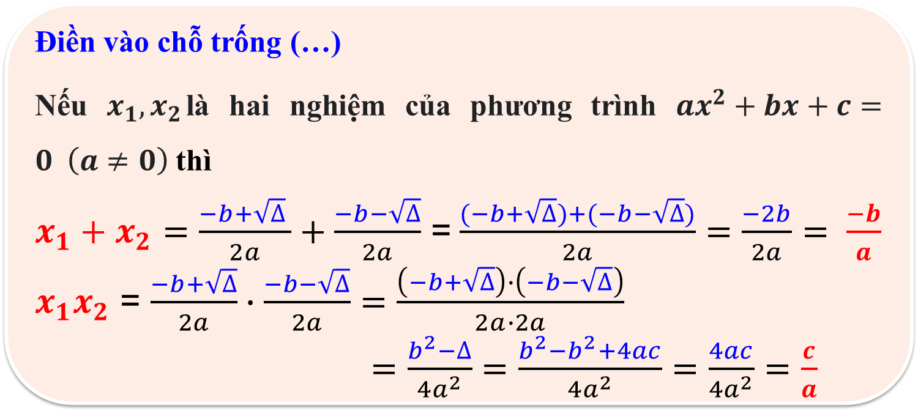
PHIẾU HỌC TẬP 1
Điền vào chỗ trống (…)
Nếu $x_{1}, x_{2}$là hai nghiệm của phương trình $ax^{2}+bx+c=0 \left(a≠0\right)$thì
$x_{1}+x_{2}=\frac{−b+\sqrt{∆} }{2a}+\frac{−b−\sqrt{∆}}{2a}$ =$\frac{(−b+\sqrt{∆})+(−b−\sqrt{∆})}{2a}=\frac{−2b}{2a}= \frac{−b}{a}$
$x_{1}x_{2}$ = $\frac{−b+\sqrt{∆}}{2a}∙\frac{−b−\sqrt{∆}}{2a}=\frac{\left(−b+\sqrt{∆}\right)∙\left(−b−\sqrt{∆}\right)}{2a∙2a}$
$=\frac{b^{2}−∆}{4a^{2}}=\frac{b^{2}−b^{2}+4ac}{4a^{2}}=\frac{4ac}{4a^{2}}=\frac{c}{a}$

Slide 7

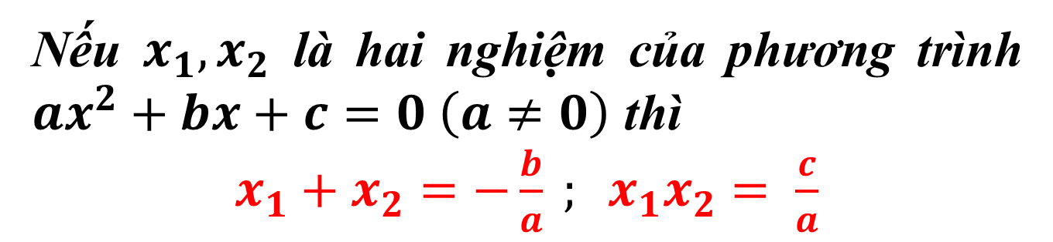
ĐỊNH LÍ VIÈTE
Nếu $x_{1}, x_{2}$ là hai nghiệm của phương trình $ax^{2}+bx+c=0 \left(a≠0\right)$ thì
$x_{1}+x_{2}=−\frac{b}{a} ; x_{1}x_{2}= \frac{c}{a}$

Slide 8

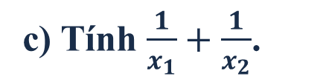
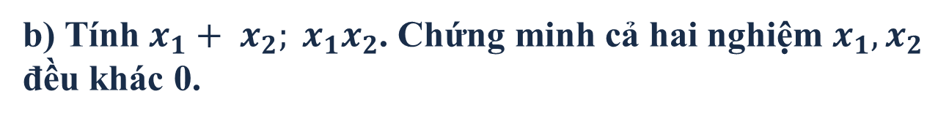
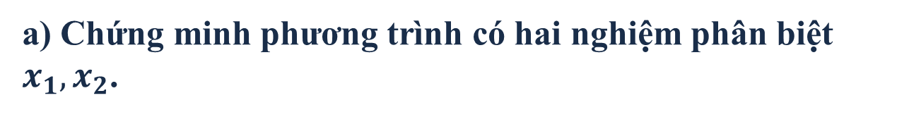
Ví dụ 1. Cho phương trình $5x^{2} −7x −3=0$
a) Chứng minh phương trình có hai nghiệm phân biệt $x_{1}, x_{2}$.
b) Tính $x_{1}+ x_{2}; x_{1}x_{2}$. Chứng minh cả hai nghiệm $x_{1}, x_{2}$ đều khác 0.
c) Tính $\frac{1}{x_{1}}+\frac{1}{x_{2}}$.

Slide 9
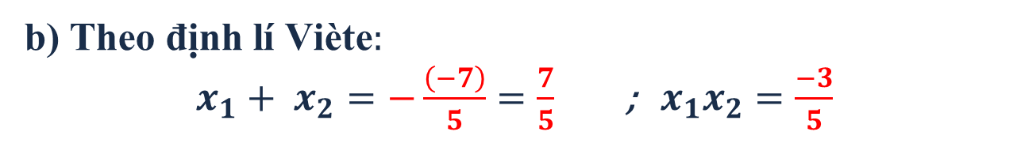
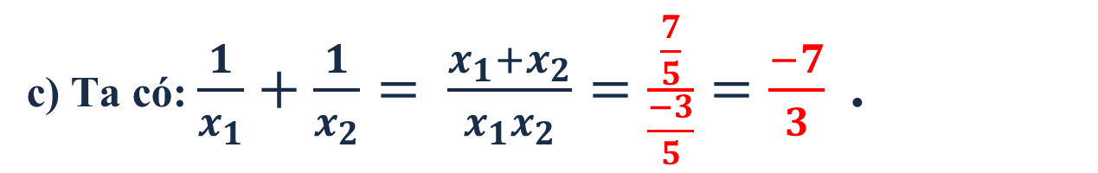
Ví dụ 1. Cho phương trình $5x^{2} −7x −3=0$
Ví dụ 1. Cho phương trình $5x^{2} −7x −3=0$
a) Phương trình có các hệ số: a = 5 , b = -7, c = -3.
…
…
…
$$∆ = {\left(−7\right)}^{2}−4.5.\left(−3\right)=109 >0$$
……………………………………………..
Vì $∆ >0$nên phương trình có hai nghiệm phân biệt $x_{1}, x_{2}$
b) Theo định lí Viète$:$
$x_{1}+ x_{2}=−\frac{\left(−7\right)}{5}=\frac{7}{5}$ ; $x_{1}x_{2}=\frac{−3}{5}$
…..
…..
…..
Vì$x_{1}x_{2}=\frac{−3}{5} ≠0$nên $x_{1}≠0$ và $x_{2}≠0$
….
c) Ta có: $\frac{1}{x_{1}}+\frac{1}{x_{2}}= \frac{x_{1}+x_{2}}{x_{1}x_{2}}=\frac{\frac{7}{5}}{\frac{−3}{5}}=\frac{−7}{3}$.
….
….

Slide 10


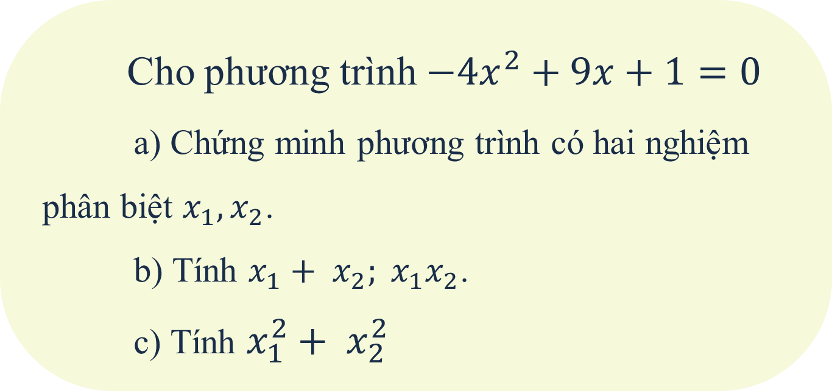
HOẠT ĐỘNG NHÓM
Cho phương trình $−4x^{2}+9x+1=0$
a) Chứng minh phương trình có hai nghiệm phân biệt $x_{1}, x_{2}$.
b) Tính $x_{1}+ x_{2}; x_{1}x_{2}$.
c) Tính $x_{1}^{2}+ x_{2}^{2}$
1

Slide 11
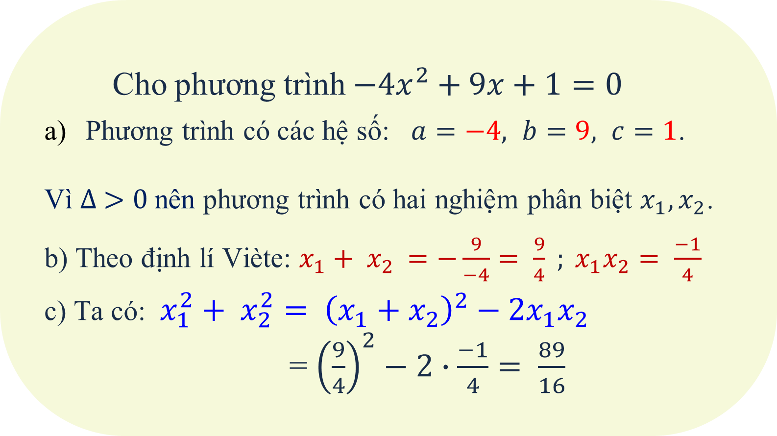
Cho phương trình $−4x^{2}+9x+1=0$
Phương trình có các hệ số: $a=−4, b=9, c=1$.
Vì $∆ >0$nên phương trình có hai nghiệm phân biệt $x_{1}, x_{2}$.
b) Theo định lí Viète: $x_{1}+ x_{2 }=−\frac{9}{−4}= \frac{9}{4} ; x_{1}x_{2}= \frac{−1}{4}$
c) Ta có: $x_{1}^{2}+ x_{2}^{2}= {\left(x_{1}+x_{2}\right)}^{2}−2x_{1}x_{2}$
= ${\left(\frac{9}{4}\right)}^{2}−2∙\frac{−1}{4}= \frac{89}{16}$
1
$$∆ = 9^{2}−4.\left(−4\right).1=97 >0$$

Slide 12
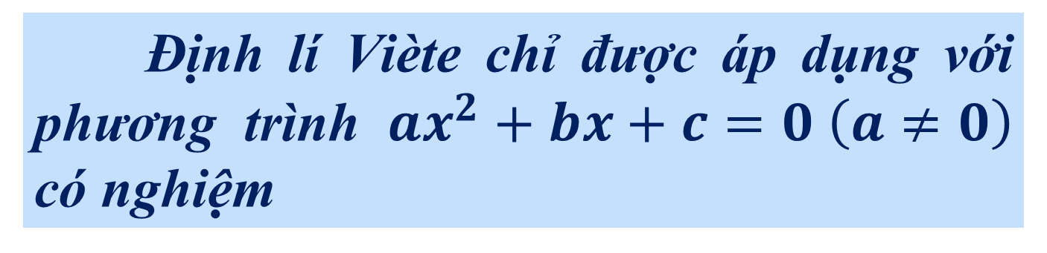
Lưu ý
Định lí Viète chỉ được áp dụng với phương trình $ax^{2}+bx+c=0 \left(a≠0\right)$ có nghiệm

Slide 13


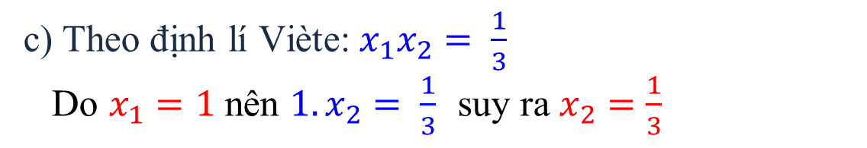
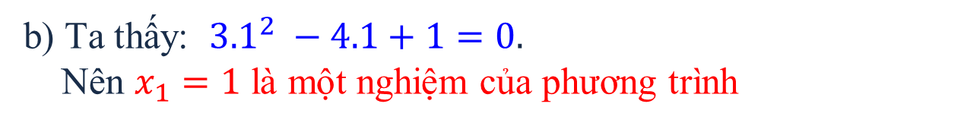
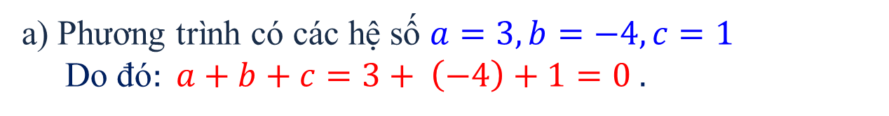
Ví dụ 2. Cho phương trình 3$x^{2} −4x+1=0$
a) Xác định các hệ số $a, b, c$ rồi tính $a+b+c.$
b) Chứng tỏ $x_{1}=1$ là một nghiệm của phương trình
c) Dùng định lí Viète để tìm nghiệm $x_{2}$ của phương trình
Giải
a) Phương trình có các hệ số $a=3, b=−4, c=1$
Do đó$: a+b+c=3+ \left(−4\right)+1=0 .$
b) Ta thấy: ${3.1}^{2} −4.1+1=0.$
Nên $x_{1}=1$ là một nghiệm của phương trình
c) Theo định lí Viète:$x_{1}x_{2}= \frac{1}{3}$
Do $x_{1}=1$nên $1. x_{2}= \frac{1}{3}$ suy ra $x_{2}=\frac{1}{3}$

Slide 14

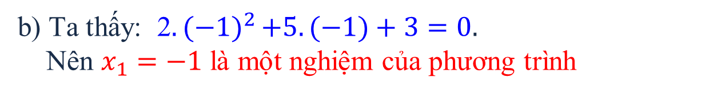
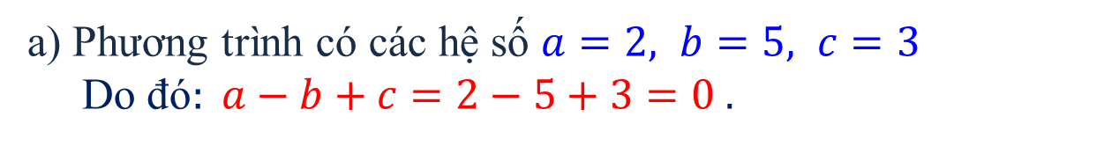
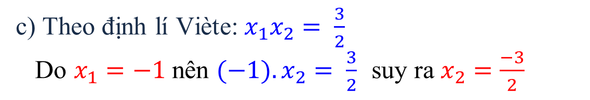
Ví dụ 3. Cho phương trình 2$x^{2}+5x+3=0$
a) Xác định các hệ số $a, b, c$ rồi tính $a−b+c.$
b) Chứng tỏ $x_{1}=−1$ là một nghiệm của phương trình
c) Dùng định lí Viète để tìm nghiệm $x_{2}$ của phương trình
a)
Giải
a) Phương trình có các hệ số $a=2, b=5, c=3$
Do đó$: a−b+c=2−5+3=0 .$
b) Ta thấy: 2${.(−1)}^{2}+5.(−1)+3=0.$
Nên $x_{1}=−1$ là một nghiệm của phương trình
c) Theo định lí Viète:$x_{1}x_{2}= \frac{3}{2}$
Do $x_{1}=−1$nên $(−1). x_{2}= \frac{3}{2}$ suy ra $x_{2}=\frac{−3}{2}$

Slide 15
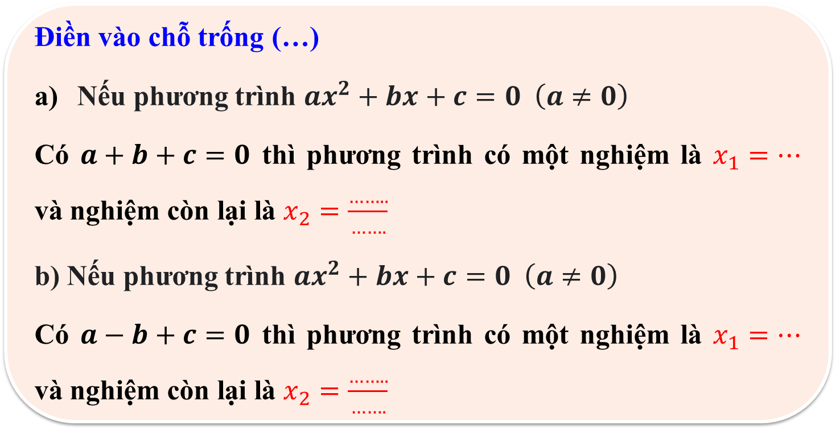
PHIẾU HỌC TẬP 2
(HĐ nhóm đôi 1ph)
04
00
02
00
01
56
16
13
59
58
57
55
54
52
51
50
49
48
47
46
45
44
43
42
41
40
39
38
37
36
35
34
33
32
31
30
29
28
27
26
25
24
23
22
21
20
19
18
17
15
14
12
11
10
09
08
07
06
05
53
03
Điền vào chỗ trống (…)
Nếu phương trình $ax^{2}+bx+c=0 \left(a≠0\right)$
Có $a+b+c=0$ thì phương trình có một nghiệm là $x_{1}=…$ và nghiệm còn lại là $x_{2}=\frac{……..}{…….}$
b) Nếu phương trình $ax^{2}+bx+c=0 \left(a≠0\right)$
Có $a−b+c=0$ thì phương trình có một nghiệm là $x_{1}=…$ và nghiệm còn lại là $x_{2}=\frac{……..}{…….}$

Slide 16
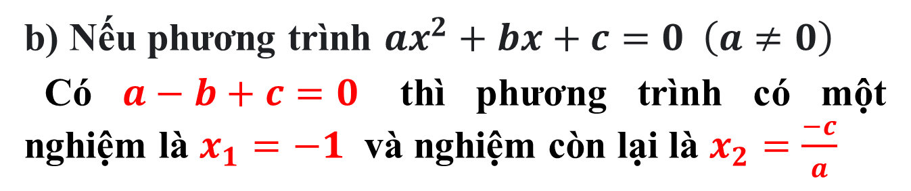
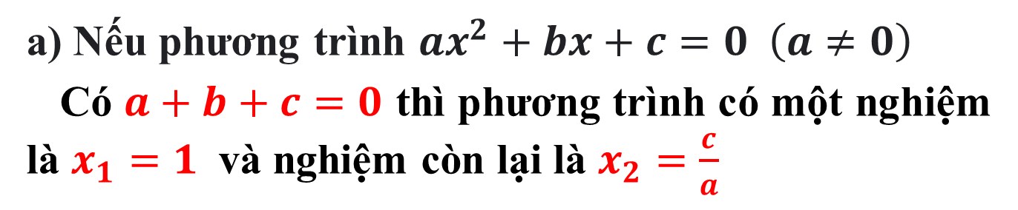
Nhận xét
a) Nếu phương trình $ax^{2}+bx+c=0 \left(a≠0\right)$
Có $a+b+c=0$ thì phương trình có một nghiệm là $x_{1}=1$ và nghiệm còn lại là $x_{2}=\frac{c}{a}$
b) Nếu phương trình $ax^{2}+bx+c=0 \left(a≠0\right)$
Có $a−b+c=0$ thì phương trình có một nghiệm là $x_{1}=−1$ và nghiệm còn lại là $x_{2}=\frac{−c}{a}$

Slide 17

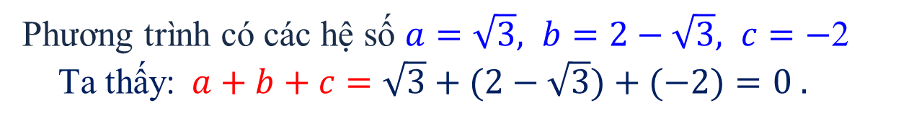

Ví dụ 4. Không tính $∆,$ giải phương trình
${\sqrt{3}x}^{2}+\left(2−\sqrt{3}\right)x−2=0$
Giải
Phương trình có các hệ số $a=\sqrt{3}, b=2−\sqrt{3}, c=−$2
Ta thấy:$a+b+c=\sqrt{3}+(2−\sqrt{3})+(−2)=0 .$
Do đó phương trình có nghiệm $x_{1}=1$ và $x_{2}=\frac{−2}{\sqrt{3}}=\frac{−2\sqrt{3}}{3}$

Slide 18


2
Giải phương trình: ${4x}^{2}−7x+3=0$
Giải
Phương trình có các hệ số $a=4, b=−7, c=3$
$Ta thấy: a+b+c=4+(−7)+3=0 .$
Do đó phương trình có nghiệm $x_{1}=1$ và $x_{2}=\frac{3}{4}$

Slide 19
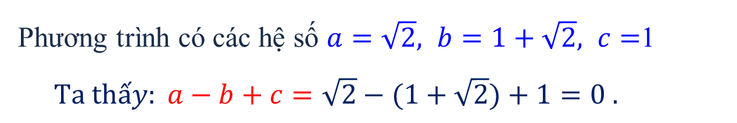

Ví dụ 5. Không tính $∆,$ giải phương trình
${\sqrt{2}x}^{2}+\left(1+\sqrt{2}\right)x+1=0$
Giải
Phương trình có các hệ số $a=\sqrt{2}, b=1+\sqrt{2}, c=$1
$Ta thấy: a−b+c=\sqrt{2}−(1+\sqrt{2})+1=0 .$
Do đó phương trình có nghiệm $x_{1}=−1$ và $x_{2}=\frac{−1}{\sqrt{2}}=\frac{−\sqrt{2}}{2}$

Slide 20

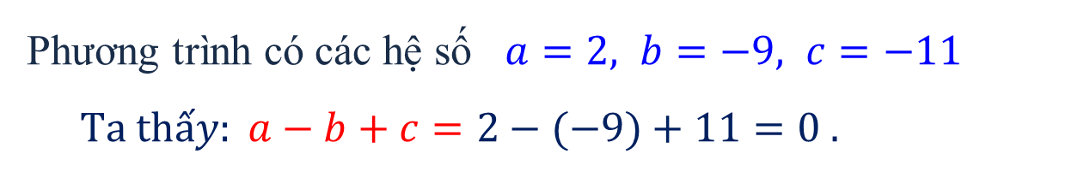
3
Giải phương trình: ${2x}^{2}−9x−11=0$
Giải
Phương trình có các hệ số $a=2, b=−9, c=−11$
$Ta thấy: a−b+c=2−(−9)+11=0 .$
Do đó phương trình có nghiệm $x_{1}=−1$ và $x_{2}=−\frac{−11}{2}=\frac{11}{2}$

Slide 21
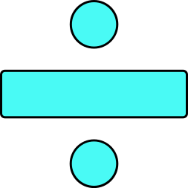







LUYỆN TẬP

Slide 22






VÒNG QUAY
MAY MẮN
8
9
9,5
10
1
2
3
10
8,5
9
9,5
4
5
QUAY
STOP
VẬN DỤNG
Luật chơi
Notes:
Luật chơi: GV cho HS quay để chọn câu hỏi và số điểm. Trả lời đúng sẽ được điểm tương ứng vừa chọn. Trả lời sai thì nhường lại quyền cho bạn khác. Kích chuột vào trái tim của kim quay nếu muốn chuyển sang Hoạt động vận dụng.

Slide 23




LUẬT CHƠI
- Trò chơi gồm 5 câu hỏi ẩn sau 5 ô vuông.
- Trả lời đúng 1 câu sẽ được quay 1 lượt vòng quay may mắn và nhận được phần thưởng ứng với ô mà bạn quay được.
- Trả lời sai nhường quyền trả lời cho bạn khác.
- Học sinh giành quyền trả lời bằng cách giơ tay.
Notes:
Bấm vào mũi tên để quay lại Slide 26 Vòng quay may mắn

Slide 24





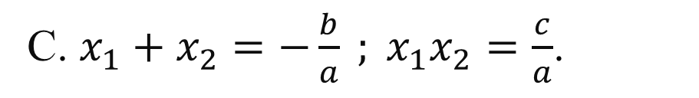
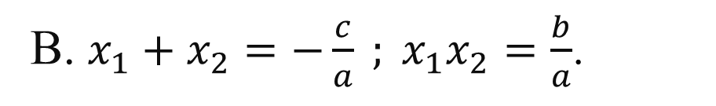
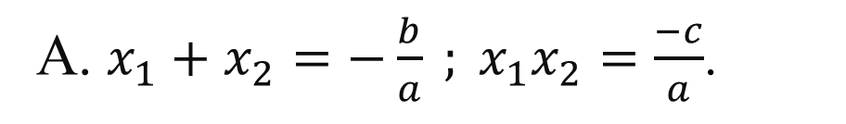
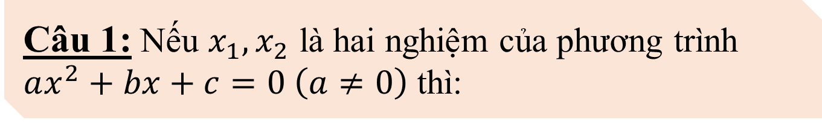
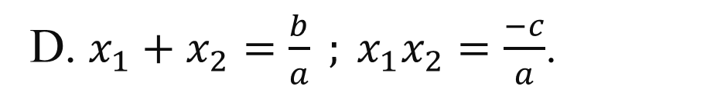
Câu 1: Nếu $x_{1}, x_{2}$ là hai nghiệm của phương trình $ax^{2}+bx+c=0 \left(a≠0\right)$ thì:
A. $x_{1}+x_{2}=−\frac{b}{a} ; x_{1}x_{2}=\frac{−c}{a}$.
QUAY VỀ
B. $x_{1}+x_{2}=−\frac{c}{a} ; x_{1}x_{2}=\frac{b}{a}$.
C. $x_{1}+x_{2}=−\frac{b}{a} ; x_{1}x_{2}=\frac{c}{a}$.
D. $x_{1}+x_{2}=\frac{b}{a} ; x_{1}x_{2}=\frac{−c}{a}$.
Notes:
Kích chuột vào các đáp án để biết đáp án đúng, sai. Kích vào quay về để Slide 26 Vòng quay may mắn

Slide 25
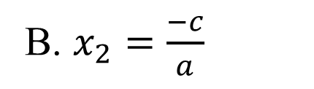
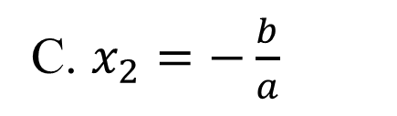
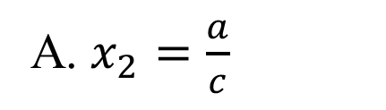
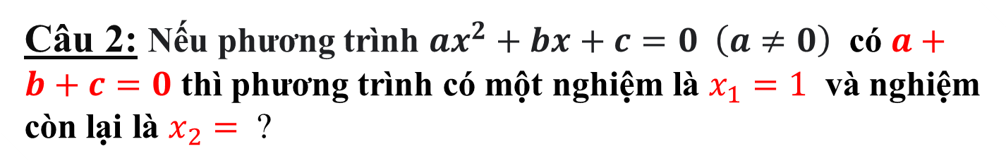

Câu 2: Nếu phương trình $ax^{2}+bx+c=0 \left(a≠0\right)$ có $a+b+c=0$ thì phương trình có một nghiệm là $x_{1}=1$ và nghiệm còn lại là $x_{2}=$ ?
A. $x_{2}=\frac{a}{c}$
B. $x_{2}=\frac{−c}{a}$
C. $x_{2}=−\frac{b}{a}$
D. $x_{2}=\frac{c}{a}$
QUAY VỀ
Notes:
Kích chuột vào các đáp án để biết đáp án đúng, sai. Kích chuột ra ngoài các đáp án để xem hướng dẫn. Kích vào quay về để Slide 26 Vòng quay may mắn

Slide 26
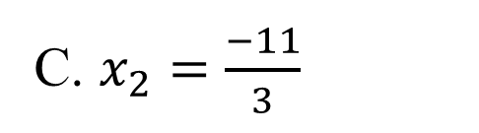
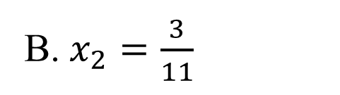
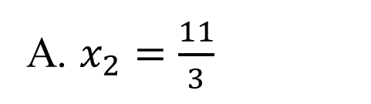
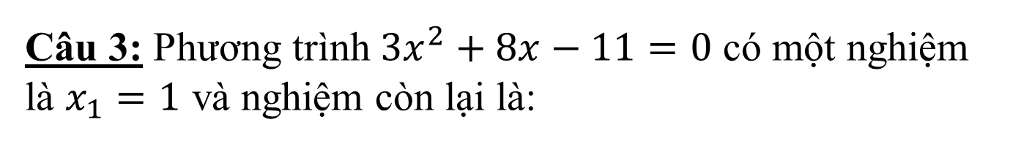
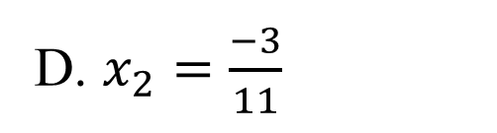
Câu 3: Phương trình $3x^{2}+8x−11=0$ có một nghiệm là $x_{1}=1$ và nghiệm còn lại là:
A. $x_{2}=\frac{11}{3}$
C. $x_{2}=\frac{−11}{3}$
QUAY VỀ
B. $x_{2}=\frac{3}{11}$
D. $x_{2}=\frac{−3}{11}$
Notes:
Kích chuột vào các đáp án để biết đáp án đúng, sai. Kích vào quay về để Slide 26 Vòng quay may mắn

Slide 27

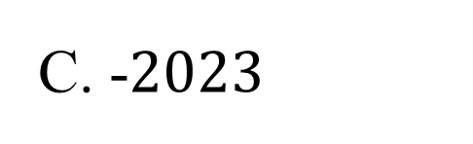
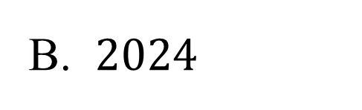
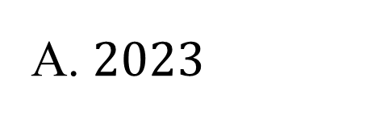
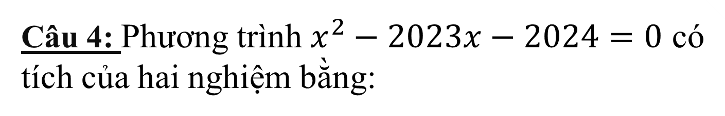
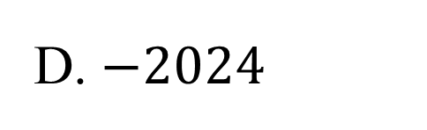
Câu 4: Phương trình $x^{2}−2023x−2024=0$ có tích của hai nghiệm bằng:
A. $2023$
B. $2024$
C. -$2023$
D. $−2024$
QUAY VỀ
Notes:
Kích chuột vào các đáp án để biết đáp án đúng, sai. Kích chuột ra ngoài các đáp án để xem hướng dẫn. Kích vào quay về để Slide 26 Vòng quay may mắn

Slide 28


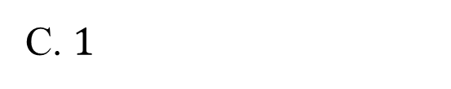
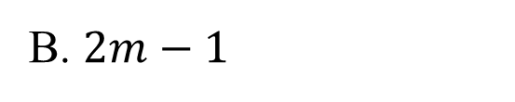


Câu 5: Phương trình $x^{2}−2mx+2m−1=0$ luôn có hai nghiệm $x_{1}, x_{2}$ thì tổng của hai nghiệm bằng
QUAY VỀ
A. $0$
B. $2m−1$
C. $1$
D. $2m$
Notes:
Kích chuột vào các đáp án để biết đáp án đúng, sai. Kích vào quay về để Slide 26 Vòng quay may mắn

Slide 29





VẬN DỤNG

Slide 30










Cho phương trình $x^{2}−3x−5=0$
Giải
a) Chứng minh phương trình có hai nghiệm phân biệt $x_{1}, x_{2}$.
a) Phương trình có: $a= 1, b=−3, c=−5$
$$∆ = {(−3)}^{2}−4.1.(−5)=29 >0$$
Vì $∆ >0$nên phương trình có hai nghiệm phân biệt $x_{1}, x_{2}$
b) Tính $x_{1}+x_{2}$; $x_{1}x_{2}$. Chứng minh cả hai nghiệm $x_{1}, x_{2}$ đều khác 0.
b) Theo định lí Viète$:$
$x_{1}+x_{2}=−\frac{−3}{1}=3$; $x_{1}x_{2}=\frac{−5}{1}=−5 ≠0$
Vì$x_{1}x_{2}=−5 ≠0$nên $x_{1}≠0$ và $x_{2}≠0$
c) Ta có: $\left|x_{1}−x_{2}\right|=\sqrt{{\left(x_{1}−x_{2}\right)}^{2}}$
c) Tính $\left|x_{1}−x_{2}\right|$.
$$=\sqrt{{\left(x_{1}+x_{2}\right)}^{2}−4x_{1}x_{2}}$$
$=\sqrt{3^{2}−4.\left(−5\right)}=\sqrt{29}$

Slide 31



HƯỚNG DẪN VỀ NHÀ
Ôn lại kiến thức đã học trong bài
Hoàn thành các bài tập 2,3,4,5 trong SGK
Chuẩn bị bài mới “Tìm hai số khi biết tổng và tích”.

